Slide 1

Итоги работы
Государственной жилищной инспекции Камчатского края за 2017 год

Slide 2
Управление многоквартирными домами в Камчатском крае
управляющие
компании
3653
МКД
на территории Камчатского края

Slide 3
ДИНАМИКА ОБРАЩЕНИЙ, ПОСТУПИВШИХ В ГОСЖИЛИНСПЕКЦИЮ КАМЧАТСКОГО КРАЯ ЗА ПЕРИОД 2013-2017 гг.

Slide 4
Территориальная градация обращений, поступивших в 2017 году
ВСЕГО 4342 ОБРАЩЕНИЯ
Петропавловск-Камчатский городской округ
3241обращения (74,7%)
Вилючинский городской округ
503 обращения (11,6%)
Елизовский муниципальный район
218 обращений (5%)
Остальные муниципальные образования
Камчатского края 380 обращений (8,7%)

Slide 5
Тематическая классификация обращений
нарушение правил пользования
жилыми помещениями
101 обращение (2,3%)
Иные 249 (6%)
Нарушение требований к содержанию и ремонту общего имущества МКД 1996 обращений (46%)
Нарушение режима и качества коммунальных услуг 1085 обращений (25%)
Нарушение порядка расчета размера платы за ЖКУ 911 обращения (21%)
В 2017 году поступило 4342 обращений

Slide 6
Динамика проверок, проведенных Госжилинспекцией Камчатского края за период 2013-2017 гг.

Slide 7
Меры реагирования по результатам проведенных проверок за 2017 год
8 плановых проверок
(0,2%)
Всего
3997
проверок
за 2017 год
1621 предписание
3989 внеплановых проверок
(99,8%)

Slide 8

Количество возбужденных дел об административных правонарушениях
Штрафные санкции 6776,0 тыс. руб.

Slide 9
Основные изменения в жилищном законодательстве, вступающие в силу с 2018 года:
лицензия на осуществление предпринимательской деятельности по управлению
многоквартирными домами теперь будет выдаваться управляющим организациям не бессрочно, а на 5 лет. Причем указанное изменение о сроке действия лицензии применяется к ранее выданным лицензиям: в этом случае срок исчисляется со дня вступления в силу рассматриваемого закона т.е. с 11.01.2018;
перечень лицензионных требований дополнен новым требованием – отсутствие тождественности или схожести до степени смешения фирменного наименования соискателя лицензии или лицензиата с фирменным наименованием лицензиата, право которого на осуществление предпринимательской деятельности по управлению многоквартирными домами возникло ранее. Лицензиаты, не соответствующие данному требованию на 11 января 2018 года, в течение 6 месяцев обязаны внести изменения в свои учредительные документы;
введено понятие «грубых нарушений лицензионных требований», совершение которых при определенных условиях может послужить основанием для исключения из реестра лицензий субъекта РФ сведений о многоквартирном доме (многоквартирных домах), деятельность по управлению которым осуществляет лицензиат. Перечень грубых нарушений лицензионных требований должно определить Правительство РФ;
органам государственного жилищного надзора предоставлена возможность обратиться в суд с заявлением об аннулировании лицензии в случае отсутствия в течение 6 месяцев в реестре лицензий субъекта РФ сведений о многоквартирных домах, деятельность по управлению которыми осуществляет лицензиат.

Slide 10
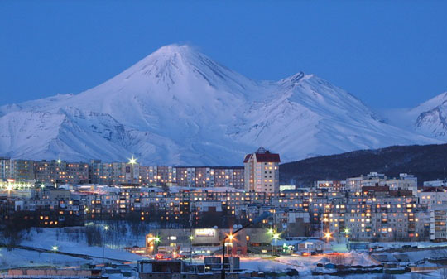
Спасибо за внимание!

